Slide 1
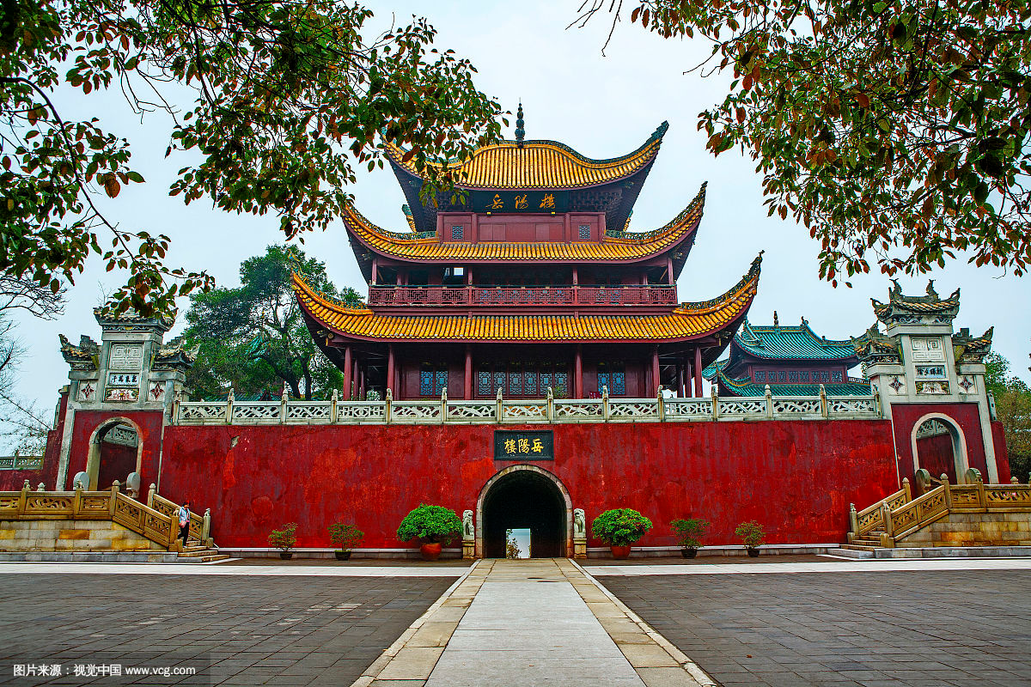
岳阳楼记
范仲淹

Slide 2
范仲淹的故事
范仲淹二岁而孤，母贫无依，在适长山朱氏。既长，知其世家，感泣辞母，去之南都，入学舍。昼夜苦学，五年未尝解衣就寝。若夜昏怠，辙以水沃面。往往饘(zhān)粥不继，日昃(zè)固始食。遂大通"六经"之旨，概然有志于天下。常自诵曰:"士当先天下之忧而忧，后天下之乐而乐。"

Slide 3
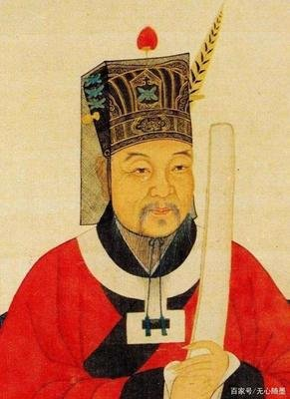
作者简介
范仲淹(989年8月29日-1052年5月20日)，字希文，汉族。苏州吴县人。北宋杰出的思想家、政治家、文学家。
范仲淹幼年丧父，母亲改嫁长山朱氏，遂更名朱说。大中祥符八年(1015年)，范仲淹苦读及第， 授广德军司理参军，迎母归养，改回本名。后历任兴化县令、秘阁校理、陈州通判、苏州知州等职，因秉公直言而屡遭贬斥。康定元年(1040年)，与韩琦共任陕西经略安抚招讨副使，采取"屯田久守"方针，巩固西北边防。庆历三年(1043年)，出任参知政事，发起"庆历新政"。不久后，新政受挫，范仲淹被贬出京，历知邠州、邓州、杭州、青州。皇佑四年(1052年)，改知颍州，范仲淹扶疾上任，于途中逝世，年六十四。追赠兵部尚书、楚国公，谥号"文正"，世称范文正公。
范仲淹政绩卓著，文学成就突出。他倡导的"先天下之忧而忧，后天下之乐而乐"思想和仁人志士节操，对后世影响深远 。有《范文正公文集》传世。

Slide 4
背景链接
这篇文章写于庆历六年（1046）。范仲淹生活在北宋王朝内忧外患的年代，对内阶级矛盾日益突出，对外契丹和西夏虎视眈眈。为了巩固政权，改善这一处境，以范仲淹为首的政治集团开始进行改革，后人称之为“庆历新政”。但改革触犯了封建大地主阶级保守派的利益，遭到了他们的强烈反对。而皇帝改革的决心也不坚定，在以太后为首的保守官僚集团的压迫下，改革以失败告终。“庆历新政”失败后，范仲淹又因得罪了宰相吕夷简，范仲淹贬放河南邓州，这篇文章便是写于邓州，而非写于岳阳楼。
岳阳楼
按照宋代人的习惯，写“记”以及散文一类的文章，本人并不一定要身在其地，主要是通过这种文章记录事情、写景、记人来抒发作者的感情或见解，借景抒情，托物言志。古时，邀人作记通常要附带一份所记之物的样本，也就是画卷或相关文献之类的资料，以供作记之人参考。滕子京虽然被贬岳州，但他在任期间，做了三件政绩工程，希望能够取得朝廷的谅解。重修岳阳楼便是其中之一，完成于庆历五年（1045）。滕子京为了提高其政绩工程的知名度，赠给范仲淹《洞庭晚秋图》，并向他求作两记，一则就是《岳阳楼记》，另一则是《偃虹堤记》。《岳阳楼记》所述内容有实物可查，然而《偃虹堤记》则无迹可寻。但是在《偃虹堤记》中，范仲淹也同样将偃虹堤描写得具体翔实，相较岳阳楼毫不逊色。因而，便引发了少数学者关于范仲淹写《岳阳楼记》时是否去过岳阳楼的争议。

Slide 5
文学常识
“ 记”，是古代的一种文体。主要是记载事物，并通过记事、记物，写景、记人来抒发作者的感情或见解，即借景抒情，托物言志。
如
叙事：《桃花源记》
说明：《核舟记》
写景：《小石潭记》
言志：《岳阳楼记》

Slide 6
学习目标
1.掌握常用文言词语的意思和用法。
2.品味优美语言，学习文章将叙事、写景、
抒情和议论巧妙结合在一起的写法。
3.培养高尚情操和热爱祖国大好河山的感情。

Slide 7
活动一
听朗读划节奏

Slide 8
庆历/四年春，滕(téng)子京/谪(zhé)守巴陵郡。越/明年，政通/人和，百废/具兴。乃/重修岳阳楼，增/其旧制，刻/唐贤今人诗赋/于其上。属(zhǔ)予（yú）作文/以记之。
予（yú）/观夫（fú）巴陵胜状，在/洞庭一湖。衔（xián）/远山，吞/长江，浩浩汤汤（shāng），横无际涯；朝晖/夕阴，气象/万千。此则/岳阳楼之大观也，前人之述/备矣。然则/北通巫峡，南极/潇湘，迁客/骚人，多会/于此，览物/之情，得无异乎？

Slide 9
若夫（fú）/淫雨霏霏（fēi），连月/不开，阴风/怒号（háo），浊浪/排空；日星/隐曜（yào），山岳/潜（qián）形；商旅/不行，樯(qiáng)倾/楫（jí）摧；薄（bó）暮/冥冥（míng），虎啸/猿啼。登/斯楼也，则有/去国怀乡，忧谗/畏讥，满目/萧然，感极/而悲者矣。

Slide 10
至若/春和景明，波澜/不惊，上下/天光，一碧/万顷（qǐng）；沙鸥/翔集，锦鳞/游泳；岸芷（zhǐ）/汀（tīng）兰，郁郁/青青。而或/长烟一空，皓（hào）月/千里，浮光/跃金，静影/沉璧，渔歌/互答，此乐/何极！登/斯楼也，则有/心旷神怡，宠辱/偕（xié）忘，把酒/
临风，其/喜洋洋者矣。

Slide 11
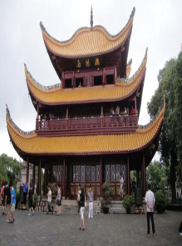
嗟（jiē）夫！予尝求/古仁人之心，或异/ 二者之为，何哉？不以物喜，不以己悲；居庙 堂之高/则忧其民；处江湖之远/则忧其君。
是/进亦忧，退/亦忧。然则/何时而乐耶（yé）？其必曰“先天下之忧/而忧，后天下之乐/而乐”乎。噫！微/斯人，吾谁与归？
时/六年九月十五日。

Slide 12
活动二
疏通文意

Slide 13
①
公元1044年
滕子京被贬官到岳州做知州
庆历四年春，滕子京谪守巴陵郡。
越明年，政通人和，百废具兴，
乃重修岳阳楼，增其旧制，刻唐贤今
人诗赋于其上，属予作文以记之。
到了第二年，就是庆历五年（1045）。越,到。
政事顺利，百姓和乐。
同“俱”，全、皆。
扩大它原有的规模。制，规模。
同“嘱”，嘱咐。

Slide 14
①
译文：庆历四年（公元1044年）的春天，滕子京被贬官到岳州做知州。到了第二年，政事顺利，百姓和乐，各种该办而未办的事都兴办起来，于是重新修建了岳阳楼，扩大它原有的规模，还在上面刻上唐代贤人和当代人的诗赋，（滕子京）嘱咐（我）写一篇文章用来记述这件事。

Slide 15
胜景，美景。胜,美好
②
予观夫巴陵胜状，在洞庭一湖。衔远山，
吞长江，浩浩汤汤，横无际涯，朝晖夕阴，
气象万千，此则岳阳楼之大观也，前人之述备矣。
然则北通巫峡，南极潇湘，迁客骚人，
多会于此，览物之情，得无异乎？
水势浩大的样子。
宽阔无边。际涯，边际。
早晚阴晴多变。晖，日光。
壮丽景象
前人的记述很详尽了
如此 ......那么。
南面直到潇水、湘水。
被降职到外地的官员。
迁，贬谪、降职
骚人：泛指文人
看了自然景物而触发的感情，恐怕会有所不同吧？得无，表推测

Slide 16
译文：我看那巴陵郡的美景，集中在洞庭湖上。洞庭湖连接着远处的群山，吞吐长江的江水，水势浩大，宽阔无边，早晚阴晴多变，景象千变万化，这就是岳阳楼的壮丽景象，前人的记述很详尽了。虽然如此，那么这里往北面通向巫峡，南面直到潇水、湘水，被降职到外地的官员和诗人，大多在这里聚会，（他们）看了自然景物而触发的感情，恐怕会有所不同吧？
②

Slide 17
用在一段话开头，以引起下文。
③
指天气放晴。
若夫 淫雨 霏霏，连月不开，阴风怒号，
浊浪排空， 日星隐曜 ， 山岳潜形，
商旅不行，樯倾楫摧， 薄暮冥冥，虎啸猿啼。
登斯楼也，则有去国怀乡，忧谗畏讥，
满目萧然，感极而悲者矣。
连绵不
断的雨
雨雪纷纷
而下的样子
冲向天空
太阳和星星隐藏起光辉。曜，光芒。
山岳隐没在阴云中
桅杆倒下，船桨断折。
倾，倒下。催，折断。
傍晚天色昏暗。
冥冥，昏暗。
离开国都，怀念家乡，担心被说坏话，惧怕被批评指责。国，指国都。

Slide 18
③
译文：如果遇上连绵不断的雨纷纷洒落，连着整个月不放晴，寒风怒吼，浊浪冲向天空，太阳和星星隐藏起光辉，山岳隐没了形体，商人和旅客无法通行，桅杆倒下，船桨断折，傍晚天色昏暗，虎在长啸，猿在哀啼。（此时）登上岳阳楼，就会产生离开国都，怀念家乡，担心被说坏话，惧怕被批评指责的感觉，满眼是凄凉冷落的样子，感慨悲伤到极点啊。

Slide 19
湖面平静，
没有风浪。
天色湖光相接，一片青绿，
广阔无际。万顷，极言广阔。
④
日光
至若春和景明，波澜不惊，上下天光，一碧万顷，
沙鸥翔集， 锦鳞游泳， 岸芷汀兰， 郁郁青青。
而或长烟一空，皓月千里，浮光跃金，静影沉璧，
渔歌互答，此乐何极！登斯楼也，则有心旷神怡，
宠辱偕忘， 把酒临风，其喜洋洋者矣。
时而飞翔，时而
停歇。集，停息。
美丽的鱼。鳞，代指鱼。
岸上与小洲上的花草。芷，白芷。汀，小洲。
形容草木茂盛
浮动的光像跳动的金子。
这是写月光照耀下的水波。
大片烟雾完全消散。
一，全。
静静的月影像沉入水中的玉璧。
这是写无风时水中的月影。壁，圆形的玉。
哪有尽头。
荣耀和屈辱一并
忘掉。偕，一起。
端着酒，迎着风。把，持、执。

Slide 20
④
译文：至于春风和煦，阳光明媚的日子，湖面平静，没有风浪，天色湖光相接，一片碧绿，广阔无际，沙鸥时而飞翔，时而停歇，美丽的鱼儿在湖中游来游去，岸上与小洲上的花草，草木茂盛。而有时大片烟雾完全消散，皎洁的月光一泻千里。浮动的光像跳动的金子，静静的月影像沉入水中的玉璧，渔夫的歌声一唱一和，这样的乐趣哪有尽头！（此时）登上岳阳楼，就会有心胸开阔，精神愉悦，荣耀和屈辱一并忘掉，端起酒杯对着湖风，喜气洋洋的感觉。

Slide 21
⑤
探求
古代品德高尚的人
嗟夫！予尝求 古仁人之心，或异二者之为，
何哉？不以物喜，不以己悲，
居庙堂之高则忧其民，处江湖之远则忧其君。
是进亦忧，退亦忧。然则何时而乐耶？
其必曰“先天下之忧而忧，后天下之乐而乐”乎！
噫！微斯人，吾谁与归？时六年九月十五日。
不因外界环境和
自己处境的变化而喜悲。
或许不同于以上两种表现。或，或许、也许，表示委婉的语气。
处在高高的朝堂上，意思是在朝廷做官。
庙堂，指朝廷。下文的“进”，即指“居庙堂之高”
处在僻远的江湖间，意思是指被贬谪到边远地区做地方官。下文的“退”，即指“处江湖之远”。
大概一定会说“在天下人忧之前先忧，在天下人乐之后才乐”吧。先，在......之前。后，在......之后。
如果没有这种人，我同谁一道呢？微，如果没有。
谁与归，就是“与谁归”。

Slide 22
⑤
译文：唉！我曾经探求过古代品德高尚的人的思想，或许不同于以上两种心情，这是为什么呢？他们不因外界环境和自己处境的变化而喜悲，在朝廷上做官的人为百姓担忧，被贬谪到边远地区做地方官的人为君王担忧。这样在朝为官也担忧，在野为官也担忧。既然这样，那么，什么时候才快乐呢？大概一定会说“在天下人忧之前先忧，在天下人乐之后才乐”吧！唉！如果没有这种人，我同谁一道呢？
写于庆历六年（1046年）九月十五日。

Slide 23
活动三
归纳文言知识

Slide 24
（一）通假字
1. 属予作文以记之
(“属”同“嘱”，嘱托 )
2. 百废具兴
（“具”同“俱”，全、皆）

Slide 25
（二）古今异义
1. 越明年
古义：第二年；今义：今年的下一年
2. 气象万千
古义：景象；今义：大气的状态和现象
3. 去国怀乡
古义：国都；今义：国家
4. 春和景明
古义：日光；今义：景致，风景
5. 微斯人
古义：非，如果没有；今义：细小，轻微

Slide 26
（三）一词多义
1. 极：北通巫峡，南极潇湘 直到，动词
渔歌互答，此乐何极 穷尽，动词
2. 会：迁客骚人，多会于此 聚集，动词
会天大雨 适逢，副词
3. 夫：予观夫巴陵胜状 那，指示代词
夫环而攻之 句首发语词，不译
未几，夫齁声起 丈夫，名词
4. 观：予观夫巴陵胜状 看，动词
此则岳阳楼之大观也 景象，名词
以俟 夫观人风者得焉 考察，动词
5. 国：去国怀乡 国都，名词
死国可乎 国家，名词
固国不以山溪之险 国防，名词

Slide 27
6. 或：而或长烟一空 有时，副词
或以为亡 有人，代词
或异二者之为 或许，副词
7. 一：一碧万顷 一片，数量词
而或长烟一空 完全，副词
8. 和：春和景明 和煦，形容词
政通人和 和乐，形容词

Slide 28
（四）词类活用
1. 滕子京谪守巴陵郡
名词作动词，做郡的长官
2. 百废具兴 形容词作名词，荒废的事业
3. 北通巫峡 方位名词作状语，向北
4. 先天下之忧而忧，后天下之乐而乐
名词作状语，在……之前； 名词作状语，
在…… 之后

Slide 29
（五）虚词
属予作文以记之
不以物喜
固国不以山溪之险
所以动心忍性
其必曰
其喜洋洋者矣
必先苦其心志
来
因
以
凭
用来
代词：他，他们
其
语气词
代词：他的

Slide 30
（六）特殊句式
1. 判断句
此则岳阳楼之大观也
“……也”表示判断。
2. 省略句
属予作文以记之
省略了主语“滕子京”，即“滕子京属予作
文以记之”。
3. 倒装句
刻唐贤今人诗赋于其上
“于其上”为后置状语，应在“刻”字的前面，即
“于其上刻唐贤今人诗赋”。
微斯人，吾谁与归
“谁”为前置宾语，应在“与”的后面，即“微斯
人，吾与谁归”。

Slide 31
（七）成语积累
1. 先忧后乐：在天下人担忧之前先担忧，在天下
人享乐之后才享乐。比喻吃苦在先，享受在后。
2. 心旷神怡：形容心情开朗，精神愉快。
3. 气象万千：形容景象或事物多种多样，非常壮观。
4. 政通人和：政治修明，人民和乐。
5. 春和景明：春风和煦，阳光明媚。

Slide 32
活动四
感知文章

Slide 33
小组合作讨论本文可划分几个层次
第一部分（1）：记叙重修岳阳楼的背景及作记的缘由。
记叙
第二部分（2—4）：
（2）概述岳阳楼胜景并提出“迁客骚人”的“览物之情”。
描写
（3）雨天（萧条景色）——悲（去国怀乡，忧谗畏讥）
（4）晴天（春光明媚）——喜（心旷神怡，宠辱偕忘）
描写抒情
第三部分（5）提出古仁人之心，表达自己的胸襟和抱负。
阔大胸襟：不以物喜，不以己悲
政治抱负：先天下之忧而忧，后天下之乐而乐。（自励励人）
抒情议论

Slide 34
1、第1段写重修岳阳楼的背景，这背景是什么？说明了什么？
背景：“政通人和，百废具兴”。
作用：①交代本文写作起因。②“谪守”暗含作者对仕途浮沉的感慨，奠下本文写作基调——下文的写景、抒情、议论都是围绕着如何对待贬谪这一点展开的。③反映了作者一种积极的政治态度：即使受到不公正的对待，也应该奋发有为，而不能消沉下去。

Slide 35
2、第2段写洞庭湖的全景，用“衔远山，吞长江”，如果把“衔”改为“连”，把“吞”改为“接”好不好？为什么？
洞庭湖是无生命之物，“衔”“吞”二字采用拟人手法，化静为动，把“远山”“长 江”跟洞庭湖的关系写得活灵活现，极力渲染洞庭湖的阔大气势，生动别致，绘成了一幅大气磅礴的画面。
如果用“连”“接”来替换，只是客观地说明三者的相对位置，画面是静止的，效果没有这样好。

Slide 36
3、从岳阳楼上看到的雄伟景象有哪些？
（1）“衔远山，吞长江”。 气势非凡
（2）“浩浩汤汤，横无际涯”。 宽阔无边
（3）“朝晖夕阴，气象万千”。 湖光山色

Slide 37
4、第3、4两段中的写景与两节中的抒情有什么关系？
这两节中的写景是为抒情服务，作者要极力渲染出悲喜之情，由景生情，情景交融，写景是为了抒情。

Slide 38
5、作者用哪些话概括说明了“迁客骚人”的
“悲”和“喜”？这样写的目的是什么？
“去国怀乡，忧谗畏讥”概括说明了“迁客骚人”的“悲”;“心旷神怡，宠辱偕忘”概括说明了“迁客骚人”的“喜”。这样写是为了将这类人的悲喜感情跟“古仁人之心’作对比，引出下文，由写情自然转入议论，突出全文的主旨。

Slide 39
6、怎样理解“先天下之忧而忧，后天下之乐而乐”这句话？
我国古代早有“与民同乐”的思想。孟子：“乐民之乐者，民亦乐其乐；忧民之忧者，民亦忧其忧。乐以天下，忧以天下，然而不王者，未之有也。”这里说的“乐以天下，忧以天下”来源于民本思想。
（1）揭示了古仁人和迁客骚人思想感情之异；
（2）概括了古仁人的宏伟抱负；
（3）表达了作者高远的志向。

Slide 40
7、“先天下之忧而忧，后天下之乐而乐”表现出作者怎样的思想境界？
表现了作者忧国忧民、以天下为己任的政治抱负，积极向上、奋发有为的思想，吃苦在前，享乐在后的品德。

Slide 41
8、“微斯人，吾谁与归？”是一个反问句，它表达了作者怎样的思想情感？
（1）表达了作者对“古仁人”阔达胸怀和崇高情怀的肯定和赞美；
（2）具有自勉之意，含蓄地表达了作者以“古仁人”为学习榜样的决心；
（3）表达了作者对好友滕子京的勉励之情；
（4）同时，慨叹当今世人具有这种胸怀和情操的人太少了。

Slide 42
9.课文写了哪几幅画面？分别表现了怎样的感情？
既表现了作者容纳百川般的开阔胸怀，同时又暗含规劝 朋友滕子京，虽遭贬谪但仍然心胸开阔，矢志不移。
巴陵胜状图
作者用这样的景物烘托了悲凉凄清的气氛，引出迁客骚人远离京都，怀念故土的失意忧虑的悲苦情感。
淫雨霏霏图
春和景明图
迁客骚人看到这优美的景色内心洋溢着无边的快乐。

Slide 43
课堂小结
通过对通过对岳阳楼周围景物的描写以及迁客骚人登楼时或悲或喜的“览物之情”的分析议论，表达了作者“不以物喜，不以己悲”的旷达胸怀和“先天下之忧而忧，后天下之乐而乐”的政治抱负。

Slide 44
写记 缘由
岳阳楼胜景
迁客骚人
览物之情
叙事
写景
岳阳楼记
豁达的胸襟
远大的抱负
阴——己悲
抒情
晴——物喜
古仁人之心
议论

